Slide 1
Πρακτική εκπαίδευση για κτηνοτρόφους και κτηνιάτρους:
Ομαδικές ασκήσεις
ΚΥΠΡΟΣ, 6 ΚΑΙ 7 ΙΟΥΛΙΟΥ 2024

Slide 2
«Η πρόληψη είναι καλύτερη από τη θεραπεία»
Μέρος I
Παγκόσμια ανάγκη: μείωση της μικροβιακής ανθεκτικότητας
Νέο κανονιστικό πλαίσιο
Προληπτικά μέτρα που πρέπει να λαμβάνονται σε επίπεδο φάρμας
Μέρος II
Αλλαγές σε επίπεδο μονάδας: Κοινή συνεννόηση μεταξύ κτηνοτρόφων και κτηνιάτρων
Notes:
Το δεύτερο μέρος της πρακτικής εκπαίδευσης εστιάζει στο ρητό «Η πρόληψη είναι καλύτερη από τη θεραπεία». Οι κτηνοτρόφοι και οι κτηνίατροι θα συνεργαστούν για να εξερευνήσουν λύσεις σε επίπεδο φάρμας ως μέτρα πρόληψης για τη μείωση της ανάγκης χρήσης αντιμικροβιακών. Αυτές οι αλλαγές προϋποθέτουν την κοινή συνεννόηση μεταξύ κτηνοτρόφων και κτηνιάτρων.

Slide 3



«Η πρόληψη είναι καλύτερη από τη θεραπεία»
Ας συνεργαστούμε για την πρόληψη και τη μείωση της χρήσης αντιμικροβιακών…
Δημιουργώντας σημεία δράσης στη ΔΙΚΗ ΣΑΣ φάρμα (ή του πελάτη σας)
Notes:
«Ας συνεργαστούμε για την πρόληψη και τη μείωση της χρήσης αντιμικροβιακών».

Slide 4
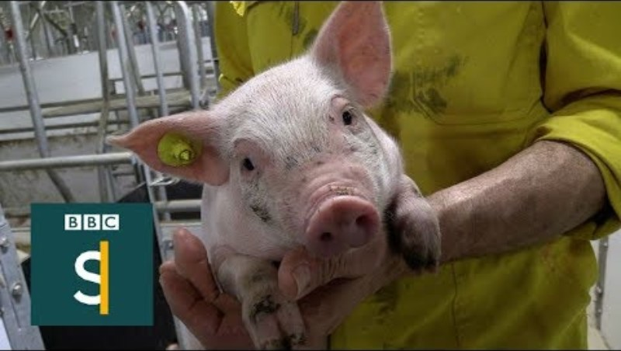
ΓΙΑΤΙ;
Notes:
Link to video: https://www.youtube.com/watch?v=jFuQqwBmN8A

Slide 5
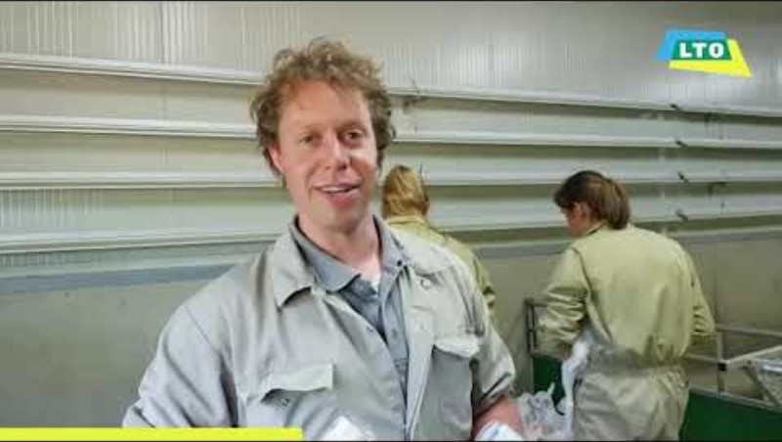
Ενίσχυση της συνεργασίας μεταξύ κτηνοτρόφων και κτηνιάτρων
Αυξάνεται όλο και περισσότερο η συνεργασία μεταξύ κτηνοτρόφων και κτηνιάτρων για τη βελτίωση της υγείας των ζώων και τη μείωση της χρήσης αντιμικροβιακών σε επίπεδο φάρμας... Επειδή λειτουργεί!
Ο στόχος μας σήμερα είναι να αναγνωρίσουμε τα βασικά κοινά σημεία όπου μπορούν να συνεργαστούν οι κτηνοτρόφοι και οι κτηνίατροι με αποτέλεσμα μεγαλύτερη βελτίωση.
Notes:
Link to video: https://www.youtube.com/watch?v=cu7cIIlbOd8
Σκεπτικό: Μια δυνατή και καλά εδραιωμένη σχέση μεταξύ κτηνοτρόφων και κτηνιάτρων αποτελεί τον ακρογωνιαίο λίθο της εφαρμογής αποτελεσματικών μέτρων σε επίπεδο φάρμας για την πρόληψη και τη μείωση της χρήσης αντιμικροβιακών. Επομένως είναι απαραίτητο να αντιμετωπιστούν βασικά κοινά σημεία όπου μπορούν να συνεργαστούν για να ενισχυθεί η εμπιστοσύνη μεταξύ κτηνιάτρων και κτηνοτρόφων. Όταν και οι δύο ομάδες μπορέσουν να αναγνωρίσουν τα προβλήματα και τις λύσεις, αυτό θα ορίσει μία δυνατή βάση για βελτίωση.

Slide 6








Θα κάνουμε τις παρακάτω ομαδικές ασκήσεις:
GE 1
Εντοπισμός προβλημάτων και ευκαιριών
Ομαδική άσκηση 1
Εντοπισμός προβλημάτων και ευκαιριών
κτηνοτροφικές πρακτικές
για τη μείωση και την υπεύθυνη χρήση αντιμικροβιακών
Εντοπισμός προβλημάτων και ευκαιριών για τους κτηνοτρόφους
Εντοπισμός προβλημάτων και ευκαιριών για τους κτηνιάτρους
Ομαδική άσκηση 2
Εύρεση λύσεων για την αντιμετώπιση των εμποδίων
2 a
2 b
για τη βελτίωση των κτηνοτροφικών πρακτικών
για τη μείωση και την υπεύθυνη χρήση αντιμικροβιακών
GE 2a
Specific (Συγκεκριμένοι) | Measurable (Μετρήσιμοι) | Achievable (Εφικτοί) | Realistic (Ρεαλιστικοί) | Timely (Έγκαιροι)
S | M | A | R | T
G | O | A | L | S
Αναγνωρίστε
GE 2b
Τι θέλετε να κάνετε;
Πότε θα ξέρετε ότι το έχετε επιτύχει;
Είναι στη δική σας ευχέρεια να το επιτύχετε;
Μπορείτε ρεαλιστικά να το επιτύχετε;
Πότε ακριβώς θέλετε να το επιτύχετε;
Ομαδική άσκηση 3
Μοιραστείτε και παρουσιάστε αποτελέσματα
3 a
3 b
GE 3a
Απαριθμήστε κτηνοτροφικές πρακτικές
Μέτρα για τη μείωση και την υπεύθυνη χρήση αντιμικροβιακών
GE 3b
Notes:
Η δραστηριότητα θα συμπεριλάβει τη συμφωνία σε σημεία δράσης στο επίπεδο φάρμας, μέτρα που θα έχουν αξία συγκεκριμένα και για τους κτηνοτρόφους και για τους κτηνιάτρους.
Σε άλλες χώρες: Οι κτηνοτρόφοι και οι κτηνίατροι είναι σε διαφορετικές ομάδες
Σκοπός της άσκησης είναι να εντοπιστούν διαφορετικές προκλήσεις και ευκαιρίες που εντοπίζονται στον χώρο και επηρεάζουν την εφαρμογή των βέλτιστων πρακτικών και την περαιτέρω μείωση της χρήσης αντιμικροβιακών, όπως κτηνοτροφικές συνθήκες, συνθήκες νόσων, βιοασφάλεια, επισκέψεις ζωικής υγείας, διαγνωστικοί έλεγχοι, συνταγή και χρήση αντιμικροβιακών κ.λπ. Τα ευρήματα αυτής της GE1 θα αποτελέσουν τη βάση για την GE2a και την GE2b.

Slide 7

Ανακοίνωση
Μετά την ομαδική άσκηση 2a και 2b, θα σας ζητηθεί να γράψετε ένα σημείο δράσης SMART για εσάς, που μπορεί να εφαρμοστεί στη φάρμα σας/του πελάτη σας
Specific (Συγκεκριμένοι) | Measurable (Μετρήσιμοι) | Achievable (Εφικτοί) | Realistic (Ρεαλιστικοί) | Timely (Έγκαιροι)
S | M | A | R | T
G | O | A | L | S
Τι θέλετε να κάνετε;
Πότε θα ξέρετε ότι το έχετε επιτύχει;
Είναι στη δική σας ευχέρεια να το επιτύχετε;
Μπορείτε ρεαλιστικά να το επιτύχετε;
Πότε ακριβώς θέλετε να το επιτύχετε;
Για παράδειγμα:
Αναλύοντας το αίμα και τα αποτελέσματα των ελέγχων στη γραμμή σφαγής και προσαρμόζοντας ανάλογα την πολιτική εμβολιασμών, δεν θα παρουσιάζεται βήχας στα απογαλακτισµένα χοιρίδια εντός 2 μηνών.

Slide 8
Ομαδική άσκηση 1
Εντοπισμός προβλημάτων και ευκαιριών
45
ΛΕΠΤΑ
Παρακαλούμε, απαντήστε στις παρακάτω ερωτήσεις:
  Ποια αντιμικροβιακά χρησιμοποιούνται περισσότερο στα δικά σας είδη και για ποια νοσήματα;
  Ποιες είναι οι ευκαιρίες/καλές πρακτικές για τη μείωση της χρήσης αντιμικροβιακών για αυτά τα νοσήματα;
      Κτηνοτροφικές πρακτικές
      Μείωση και υπεύθυνη χρήση αντιβιοτικών
      Άλλο
Δουλέψτε με post-it για να προσθέσετε τις απαντήσεις σας στα μπλοκ
Notes:
Σε άλλες χώρες: Οι κτηνοτρόφοι και οι κτηνίατροι είναι σε διαφορετικές ομάδες
Σκοπός της άσκησης είναι να εντοπιστούν διαφορετικές προκλήσεις και ευκαιρίες που εντοπίζονται στον χώρο και επηρεάζουν την εφαρμογή των βέλτιστων πρακτικών και την περαιτέρω μείωση της χρήσης αντιμικροβιακών, όπως κτηνοτροφικές συνθήκες, συνθήκες νόσων, βιοασφάλεια, επισκέψεις ζωικής υγείας, διαγνωστικοί έλεγχοι, συνταγή και χρήση αντιμικροβιακών κ.λπ. Τα ευρήματα αυτής της GE1 θα αποτελέσουν τη βάση για την GE2a και την GE2b.

Slide 9
Ομαδική άσκηση 2a - Εντοπίστε τα εμπόδια και βρείτε λύσεις για να αντιμετωπίσετε εμπόδια - κτηνοτροφικές πρακτικές
Κτηνοτρόφοι και κτηνίατροι μαζί σε 1 ομάδα, χωρισμένοι ανά είδος
Πάρτε το μπλοκ από την προηγούμενη ομαδική άσκηση: κτηνοτροφικές πρακτικές
Πάρτε ένα νέο μπλοκ για να απαντήσετε στις ερωτήσεις:
  Ποια εμπόδια υπάρχουν για την εφαρμογή των κτηνοτροφικών πρακτικών που εντοπίστηκαν στην άσκηση 1;
  Ποιες είναι κάποιες λύσεις για την αντιμετώπιση αυτών των εμποδίων;
  Δημιουργήστε έναν στόχο SMART για εσάς που μπορεί να εφαρμοστεί στη φάρμα σας/του πελάτη σας
  Δουλέψτε με post-it για να προσθέσετε τις απαντήσεις σας στα μπλοκ
50
ΛΕΠΤΑ
Notes:
Θέματα για συζήτηση (ενδεικτικά):
o Πρακτικές υγιεινής
o Μέτρα βιοασφάλειας
o Διατροφή
o Συνθήκες διαβίωσης των ζώων
o Προγράμματα εμβολιασμών
o Άλλα μέτρα διαχείρισης

Slide 10
Ομαδική άσκηση 2b - Βρείτε λύσεις για να αντιμετωπίσετε εμπόδια –Μείωση και υπεύθυνη χρήση αντιμικροβιακών
Κτηνοτρόφοι και κτηνίατροι μαζί σε 1 ομάδα, χωρισμένοι ανά είδος
Πάρτε το μπλοκ από την προηγούμενη ομαδική άσκηση: Μείωση και υπεύθυνη χρήση αντιμικροβιακών
Πάρτε ένα νέο μπλοκ για να απαντήσετε στις ερωτήσεις:
  Ποια είναι τα εμπόδια για τη μείωση και την υπεύθυνη χρήση αντιμικροβιακών;
  Ποιες είναι κάποιες λύσεις για την αντιμετώπιση αυτών των εμποδίων;
  Δημιουργήστε έναν στόχο SMART για εσάς που μπορεί να εφαρμοστεί στη φάρμα σας/του πελάτη σας
  Δουλέψτε με post-it για να προσθέσετε τις απαντήσεις σας στα μπλοκ
50
ΛΕΠΤΑ
Notes:
Θέματα για συζήτηση (ενδεικτικά):
o Πρακτικές υγιεινής
o Μέτρα βιοασφάλειας
o Διατροφή
o Συνθήκες διαβίωσης των ζώων
o Προγράμματα εμβολιασμών
o Άλλα μέτρα διαχείρισης

Slide 11
Ομαδική άσκηση 3a: Παρουσίαση των αποτελεσμάτων: λύσεις για τη βελτίωση των κτηνοτροφικών πρακτικών
Κάθε τραπέζι απευθύνεται σε έναν παρουσιαστή
«Με ποιον τρόπο μπορούν οι βελτιωμένες κτηνοτροφικές πρακτικές να συμβάλλουν στη μείωση της χρήσης αντιμικροβιακών;»
Κάθε παρουσιαστής αναλύει ένα αποτέλεσμα της συζήτησης του τραπεζιού του
Έπειτα προχωράμε στο επόμενο τραπέζι. Αναφέρετε ένα αποτέλεσμα που δεν αναφέρθηκε πριν!
20
ΛΕΠΤΑ
Notes:
Ο παρουσιαστής συχνά θα είναι ένας από τους εκπαιδευτές
Σε περίπτωση που παραμένει χρόνος για συζήτηση:
Ερωτήσεις:
Ποιες είναι οι ομοιότητες με τα αποτελέσματα για τον τομέα σας;
Ποιες είναι οι διαφορές;
Τί προκαλεί ερωτήματα; / Τί ξεχωρίζει;

Slide 12
Ομαδική άσκηση 3b: Παρουσίαση των αποτελεσμάτων: μέτρα για τη μείωση της χρήσης αντιμικροβιακών με πιο υπεύθυνο τρόπο
Κάθε τραπέζι απευθύνεται σε έναν παρουσιαστή
«Με ποιον τρόπο μπορούν να εφαρμοστούν άλλα μέτρα για να συμβάλλουν στη μείωση της χρήσης αντιμικροβιακών;»
Κάθε παρουσιαστής αναλύει ένα αποτέλεσμα της συζήτησης του τραπεζιού του
Έπειτα προχωράμε στο επόμενο τραπέζι. Αναφέρετε ένα αποτέλεσμα που δεν αναφέρθηκε πριν!
20
ΛΕΠΤΑ
Notes:
Ο παρουσιαστής συχνά θα είναι ένας από τους εκπαιδευτές
Σε περίπτωση που παραμένει χρόνος για συζήτηση:
Ερωτήσεις:
Ποιες είναι οι ομοιότητες με τα αποτελέσματα για τον τομέα σας;
Ποιες είναι οι διαφορές;
Τί προκαλεί ερωτήματα; / Τί ξεχωρίζει;

